Slide 1
МКОУ…..
🞂​ ГОСУДАРСТВЕННАЯ ИТОГОВАЯ АТТЕСТАЦИЯ
В 2026 ГОДУ ГИА-11

Slide 2


Государственная итоговая аттестация по образовательным программам среднего общего образования (ГИА-11)
проводится в форме единого государственного экзамена (ЕГЭ) и государственного выпускного экзамена (ГВЭ).
Прием в вузы осуществляется на основании результатов ЕГЭ.

Slide 3

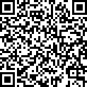
Приказ Министерства просвещения Российской Федерации и Федеральной
службы по надзору в сфере образования и науки от 4 апреля 2023 г. № 233/552
«Об утверждении Порядка проведения
государственной итоговой аттестации по образовательным программам
среднего общего образования»

Slide 4

К ГИА-11 допускаются обучающиеся, не имеющие
академической задолженности и в полном объеме выполнившие учебный план (индивидуальный учебный план), а также получившие зачет на итоговом
сочинении (изложении).

Slide 5

Досрочный март
Основной май-июнь Дополнительный сентябрь

Slide 6

До 1 февраля 2026
необходимо подать заявление с перечнем выбранных предметов. ЕГЭ/ГВЭ можно сдать:
по русскому языку, математике, литературе, физике, химии, биологии, географии, истории, обществознанию, английскому языку, информатике.
Корректировка заявления до 1 февраля (включительно) 2025 года

Slide 7








Дополнительные
🞂
Общие специальные условия (справка об инвалидности и (или) заключение ЦПМПК)
+1,5 часа
- форма: ЕГЭ, ГВЭ
специальные условия (заключение ПМПК )
⭶компьютер
⭶технические средства для выполнения заданий
⭶отдельная аудитория
⭶увеличительное устройство
⭶звукоусиливающая аппаратура
⭶индивидуальное равномерное освещение (не менее 300 люкс)
⭶экзаменационные материалы в увеличенном размере
- питание
-перерывы для проведения необходимых лечебных
и профилактических мероприятий
⭶ оформление экзаменационных материалов рельефно-
точечным шрифтом Брайля
- ассистент
⭶ППЭ на дому/на базе медицинского учреждения

Slide 8

Результаты ЕГЭ по математике базового уровня:
5-балльная шкала, учитываются при получении аттестата о среднем общем образовании
Результаты
уровня:
100-балльная
ЕГЭ по математике профильного
шкала, учитываются при получении
аттестата, используются в качестве результатов вступительных испытаний при поступлении в вуз.

Slide 9

Несколько нюансов о ЕГЭ:
Есть минимальные баллы, которые нужны для получения аттестата (и минимальные баллы в вузе, которые позволяют подать документы)
Есть проходные баллы, которые необходимы для зачисления по конкурсу Конкурс есть как на бюджет, так и на коммерцию, ошибочно полагать, что на платное обучение берут всех с плохими результатами
ЕГЭ можно пересдать или подать апелляцию, если получен
неудовлетворительный результат. При этом апелляцию нужно подавать аккуратно, чтобы не изменить баллы в худшую сторону
Все выпускники пишут заявления на предметы по выбору, после его подачи эти предметы изменить нельзя, только поменять уровень экзамена по математике с базы на профиль и наоборот. Поэтому важно тщательно выбирать предметы по выбору и заранее сверяться с актуальными данными по предметам для поступления в университетах, в которые вы планируете подавать документы

Slide 10
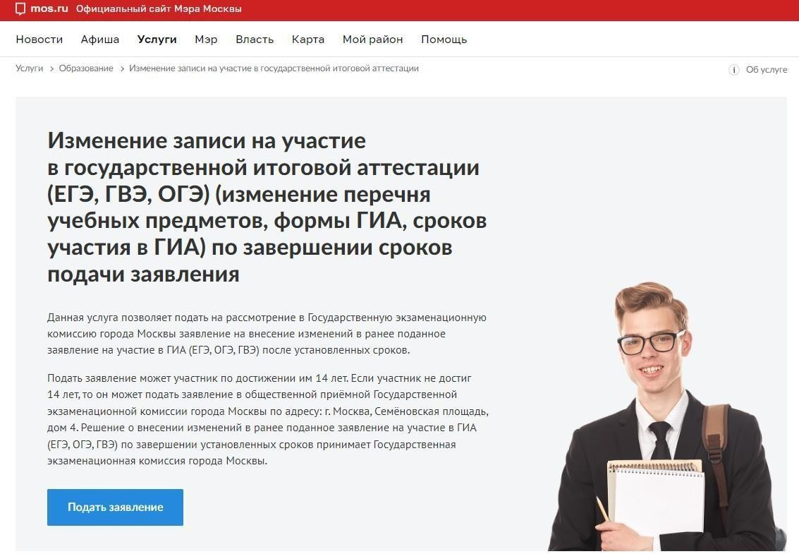
п. 13 «Лица, указанные в пункте 7 Порядка, вправе изменить указанный в заявлениях об участии в экзаменах уровень ЕГЭ по математике. В этом случае указанные лица подают в ГЭК соответствующие заявления с указанием измененного уровня ЕГЭ по математике.
Указанные заявления подаются не позднее чем за две недели до начала соответствующего экзамена.»
Участниками ГИА-11 возможно
ИЗМЕНЕНИЕ УРОВНЯ по математике с базового на профильный или наоборот
не позднее чем за две недели до начала соответствующего экзамена!

Slide 11
Глобально экзамен не поменялся, в основном ФИПИ уточнили некоторые критерии и требования, немного изменили разбалловку, но не вводили принципиально новые задания и форматы.
В ЕГЭ по русскому языку всё так же есть минимальный объём сочинения — 150 слов. Если написать меньше, работа просто не будет проверяться. Это значит, что школьники должны тренироваться не только в грамотности, но и в
развернутом изложении мыслей. Также теперь разрешается допустить до двух, а не одну, как раньше. В задании №3 в демоверсии чётче обозначены требования: теперь нужно выявлять все элементы, а не только один.
Экзамен по литературе претерпел небольшие корректировки в разбалловке, но важным стал новый критерий сочинения — «фактологическая точность». Он добавляет 2 балла к максимальному первичной оценке сочинения, повышая её с 18 до 20 баллов. Таким образом ошибки в цитатах, фамилиях, событиях
будут стоить баллов.

Slide 12
В экзамене по информатике изменения коснулись
файлов для практической работы. Теперь это только LibreOffice (ODT, ODS), а привычные MS Word и Excel исключены. Это значит, что нужно заранее привыкать к новым программам, иначе технические мелочи станут препятствием для выполнения заданий.
Также предполагается, что в 2026 году всё больше ВУЗов будут требовать четыре экзамена для поступления. Особенно это распространено для инженерных и технических специальностей. Это повышает важность качественной и заранее спланированной подготовки, чтобы успеть усвоить материал из разных областей и тщательно закрепить на практике.

Slide 13
АНГЛИЙСКИЙ язык в этом году может заменить для поступления экзамен по обществознанию или истории. Важно понимать, что ЕГЭ по английскому языку не исключают из предметом по выбору, просто для большинства специальностей, таких как менеджмент и экономика, иностранный язык больше не является обязательным вступительным испытанием (уточнять правила приёма в каждом конкретном вузе).

Slide 14
Нагрузка увеличилась. Если раньше хватало трёх экзаменов, то теперь может понадобиться все четыре.
Задания стали сложнее. Всё меньше «угадайки» в тестах и всё больше аналитики, аргументов, работы с текстами и данными. Психологический фактор. Подготовка в последний момент приводит к тревоге и выгоранию. Чем раньше ребёнок начинает заниматься, тем спокойнее он идёт к экзаменам и может собраться в стрессовой ситуации экзамена.
Сильная конкуренция. На бюджетные места всегда претендентов больше, чем мест. Баллы решают всё (даже 1 балл или десятые доли в среднем балле аттестата), а значит, нужно стремиться к максимально возможному результату, а не просто сдать.

Slide 15


Итоговое сочинение (изложение) как условие допуска к государственной итоговой аттестации по образовательным программам среднего общего
образования (далее – ГИА) проводится для обучающихся XI (XII) классов.

Slide 16


Итоговое сочинение (изложение) проводится в школе
Место проведения оборудуется стационарными и (или) переносными металлоискателями, средствами
видеонаблюдения, средствами подавления сигналов
подвижной связи
Начало в 10.00
Сроки проведения итогового сочинения (изложения) в 2025-2026 учебном году Итоговое сочинение (изложение) в 2025-2026 учебном году планируется проводить в соответствии с Порядком проведения ГИА: Основной день — 3 декабря 2025 года.
Резервные дни — 4 февраля 2026 года и 8
апреля 2026 года.

Slide 17




Документ, удостоверяющий личность
Черная гелевая ручка
При необходимости лекарственные препараты

Slide 18




Средства связи;
Фото-, аудио- и видеоаппаратуру;
Справочные материалы;
Письменные заметки;
Иные средства хранения и передачи информации;
Собственные орфографические и толковые
словари.

Slide 19

Удаление участника за нарушение порядка проведения итогового сочинения (изложения)
По состоянию здоровья или другим объективным
причинам
Участники итогового сочинения (изложения), досрочно завершившие выполнение итогового сочинения (изложения), сдают бланки регистрации, бланки записи, черновики и покидают место проведения итогового сочинения (изложения), не дожидаясь окончания итогового сочинения (изложения).

Slide 20


неудовлетворительный результат («незачет»);
отсутствие по уважительным причинам (болезнь или иные обстоятельства, подтвержденные документально);
досрочное завершение по уважительным причинам (болезнь
или иные обстоятельства, подтвержденные документально);
удаление за нарушение установленного порядка проведения итогового сочинения (изложения)

Slide 21


Срок действия итогового сочинения (изложения) как допуск ГИА – бессрочно.
Итоговое сочинение в случае предоставления его при приеме на обучение по программам бакалавриата и
программам специалитета действительно четыре года,
следующих за годом написания такого сочинения.

Slide 22
ПОРЯДОК ПРОВЕДЕНИЯ ГИА
П.68

Slide 23
П.94

Slide 24
Приказ Министерства просвещения РФ от 5 октября 2020 г. № 546 "Об утверждении Порядка заполнения, учета и выдачи аттестатов
об основном общем и среднем общем образовании и их дубликатов"
Итоговые отметки за 11 класс определяются как среднее арифметическое полугодовых и годовых отметок обучающегося за каждый год обучения по
образовательной программе среднего общего образования и выставляются в аттестат целыми числами в соответствии с правилами математического
округления.

Slide 25
Аттестат о среднем общем образовании и приложение к нему выдаются лицам, завершившим обучение по образовательным программам среднего общего образования и успешно прошедшим государственную итоговую аттестацию (набравшим по обязательным учебным предметам при сдаче единого государственного экзамена (далее - ЕГЭ) (за исключением ЕГЭ по математике базового уровня) количество баллов не ниже минимального, определяемого Рособрнадзором, а при сдаче государственного выпускного экзамена (далее - ГВЭ) и ЕГЭ по математике базового уровня - получившим отметку не ниже удовлетворительной (3 балла).

Slide 26

Аттестат о среднем общем образовании с отличием и приложение к нему выдаются выпускникам 11 (12) класса, завершившим обучение по образовательным программам среднего общего образования, имеющим итоговые отметки "отлично" по всем учебным предметам учебного плана, изучавшимся на уровне среднего общего образования, получившим удовлетворительные результаты при прохождении государственной итоговой аттестации (без учета результатов, полученных при прохождении повторной государственной итоговой аттестации) и набравшим:
не менее 70 баллов на ЕГЭ соответственно по учебным предметам "Русский язык" и не менее 70 баллов одного из сдаваемых предметов или 5 баллов на ЕГЭ по учебному предмету "Математика" базового уровня (при условии, что выпускник сдает только предметы «Русский язык» и «Математика»).

Slide 27


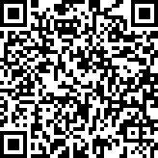


Медаль
«За особые успехи в учении»
КРИТЕРИИ
завершившим освоение образовательных программ среднего общего образования
выдается выпускникам
Порядок выдачи медалей в 2026 г регламентирован Приказом Минпросвещения России от 29.09.2023 N 730 (ред. от 22.01.2025) "Об утверждении Порядка и условий выдачи медалей "За особые успехи в учении" I и II степеней"
имеющим итоговые оценки успеваемости
«отлично» по всем учебным предметам, изучавшимся в соответствии с учебным планом
получившим удовлетворительные результаты при прохождении ГИА и набравшим:
не менее 70 баллов на ЕГЭ по русскому языку, не менее 70 баллов по одному из сдаваемых
предметов или 5 баллов на ЕГЭ по математике базового уровня (при условии сдачи только обязательных предметов)
5 баллов за ГВЭ по русскому языку или математике
5 баллов за ГВЭ по математике или ЕГЭ
по математике базовой, а также не менее 70 баллов
по сдаваемому обязательному учебному предмету в форме ЕГЭ
МЕДАЛЬ ВЫДАЕТСЯ ВМЕСТЕ С АТТЕСТАТОМ С ОТЛИЧИЕМ
Приказ об утверждении Порядка заполнения,
учета и выдачи аттестатов от 05.10.2020
№ 546 (с изменениями)

Slide 28

МЕДАЛЬ «ЗА ОСОБЫЕ УСПЕХИ В УЧЕНИИ» 2 СТЕПЕНИ
"10. Лицам, завершившим освоение образовательных программ среднего общего образования, успешно прошедшим государственную итоговую аттестацию, при наличии итоговых оценок успеваемости "отлично" и не более двух итоговых оценок успеваемости "хорошо" по всем учебным предметам, изучавшимся в соответствии с учебным планом, и набравший не менее 60 баллов ЕГЭ по «Русскому языку» и не менее 60 баллов по одному из сдаваемых предметов ЕГЭ - медаль "За особые успехи в учении" II степени.

